Slide 1



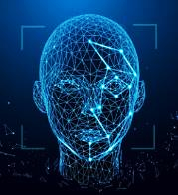
Face recognition and Attendance system
Tel: +856 20 9587 4963
ທ. ຄຳປະເສີດ ໄຊຍະວົງ 2CS2
Tel: +856 20 5809 0852
ທ. ຄູນປະເສີດ ຫອມສົມບັດ 2CS2
ນ. ໃຈປະສົງ ວົງພັນສີ 2CS2
Tel: +856 20 7748 4730
ທ. ໃຫ່ຍ ແສງວິໄຊ 2CS2
Tel: +856 20 5857 8312
ນ. ຫຼ້າໃຫ່ຍ ພົມມະໄພ 2CS2
Tel: +856 20 9800 7257

Slide 2
✵ ເນື້ອໃນຫຍໍ້
Click

ການແນະນຳກ່ຽວກັບແນວຄວາມຄິດກ່ຽວກັບການເຮັດໂປຣເຈັກ
Face recognition system
Attendance system
ເຄື່ອງມືຈຳເປັນທີ່ຈະຕ້ອງມີໃນການ Running Source code
ຂັ້ນຕອນການຕິດຕັ້ງ Library
ອະທິບາຍ Source code
ຂໍດີ ແລະ ຂໍ້ເສຍຂອງລະບົບ
Demonstration
Click

Click

Click

Click

Click

Click

Click


Slide 3

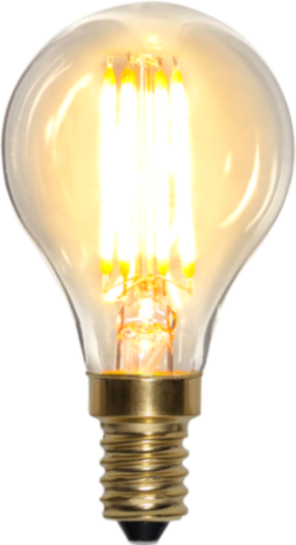
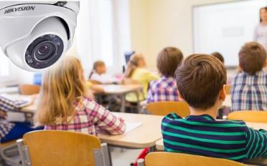


ການແນະນຳກ່ຽວກັບແນວຄວາມຄິດກ່ຽວກັບການເຮັດໂປຣເຈັກ

Slide 4

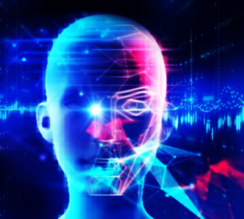
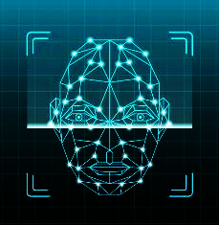
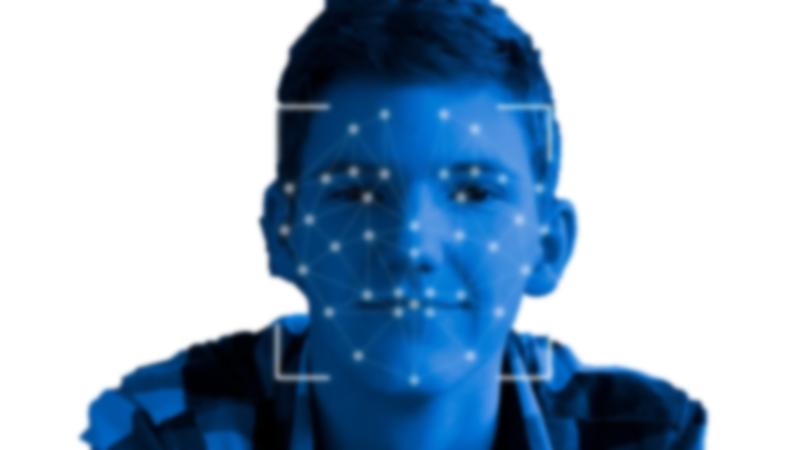

Face recognition system
Credit


Slide 5
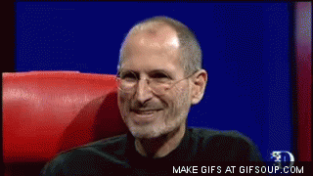
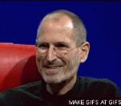
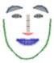
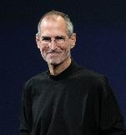
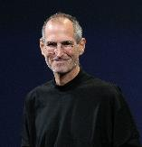
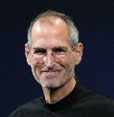
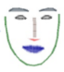
Face recognition system (ຕໍ່)
ຫຼັກການການເຮັດວຽກຂອງ Face recognition
Encoding
Video Capture
vs
Steve Jobs
Encoding
Steve Jobs

Slide 6

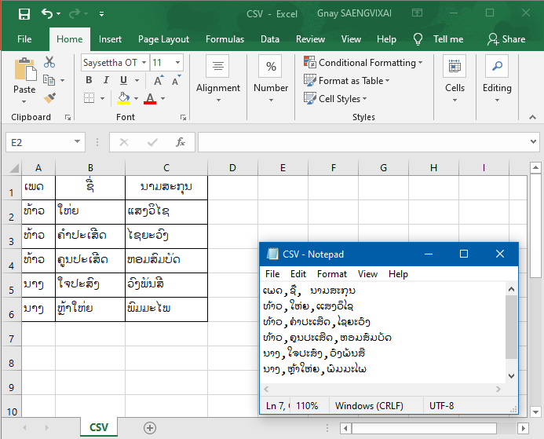



Attendance system
Credit

?
?
?
Ex:

Slide 7
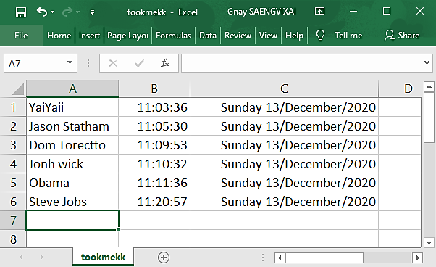


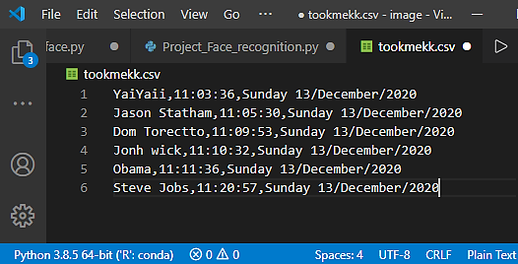
Attendance system (ຕໍ່)
ຫຼັກການການເຮັດວຽກຂອງ Attendance system
Steve Jobs
View Excel
?
Unknown
View Visual studio code

Slide 8






ເຄື່ອງມືຈຳເປັນທີ່ຈະຕ້ອງມີໃນການ Running source code
Visual studio code
Source code.py
Running
Anaconda
Powershell Prompt
CMD.exe Prompt
CSV File
Microsoft Excel
Face recognition
And
Attendance system
Visual studio 2019
Picture
Desktop development with C++
1280 x 1036.JPG
2000 x 1350.JPG
3000 x 2317.JPG
Library
Cmake library
Dlib library
Opencv library
Face_recognition library

Slide 9

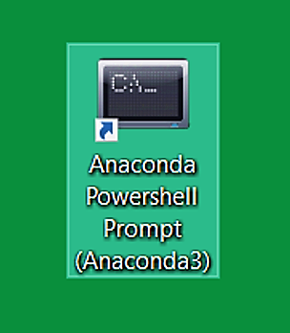



ຂັ້ນຕອນການຕິດຕັ້ງ Library
conda install -c anaconda cmake
conda install -c conda-forge dlib
conda install -c conda-forge opencv
pip install –r pip_install.txt

Slide 10
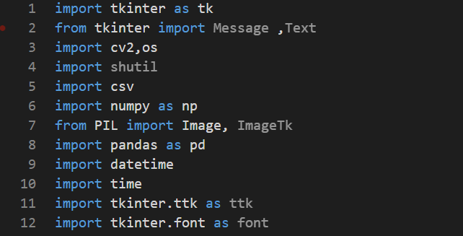
Credit

ອະທິບາຍ Source code
ພາກສ່ວນ import library

Slide 11
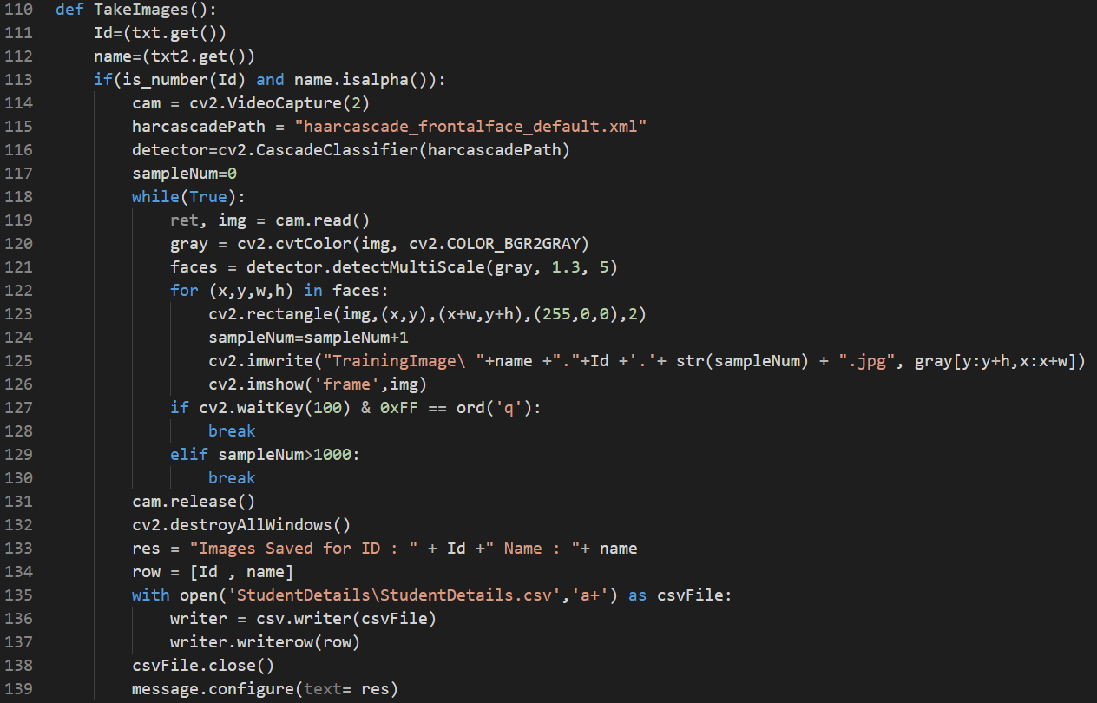
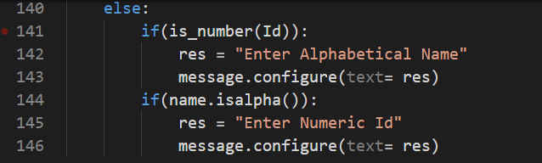
ອະທິບາຍ Source code (ຕໍ່)
ພາກສ່ວນ Function ຍ່ອຍ

Slide 12
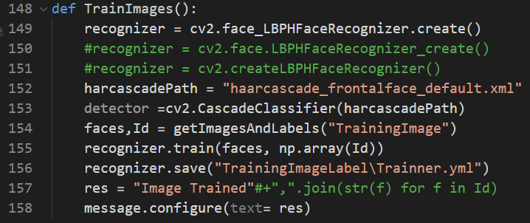
ອະທິບາຍ Source code (ຕໍ່)
ພາກສ່ວນ Function ຍ່ອຍ

Slide 13
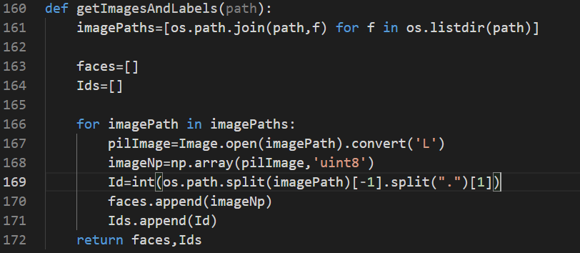
ອະທິບາຍ Source code (ຕໍ່)
ພາກສ່ວນການທຳງານຂອງລະບົບ (ຕໍ່)

Slide 14
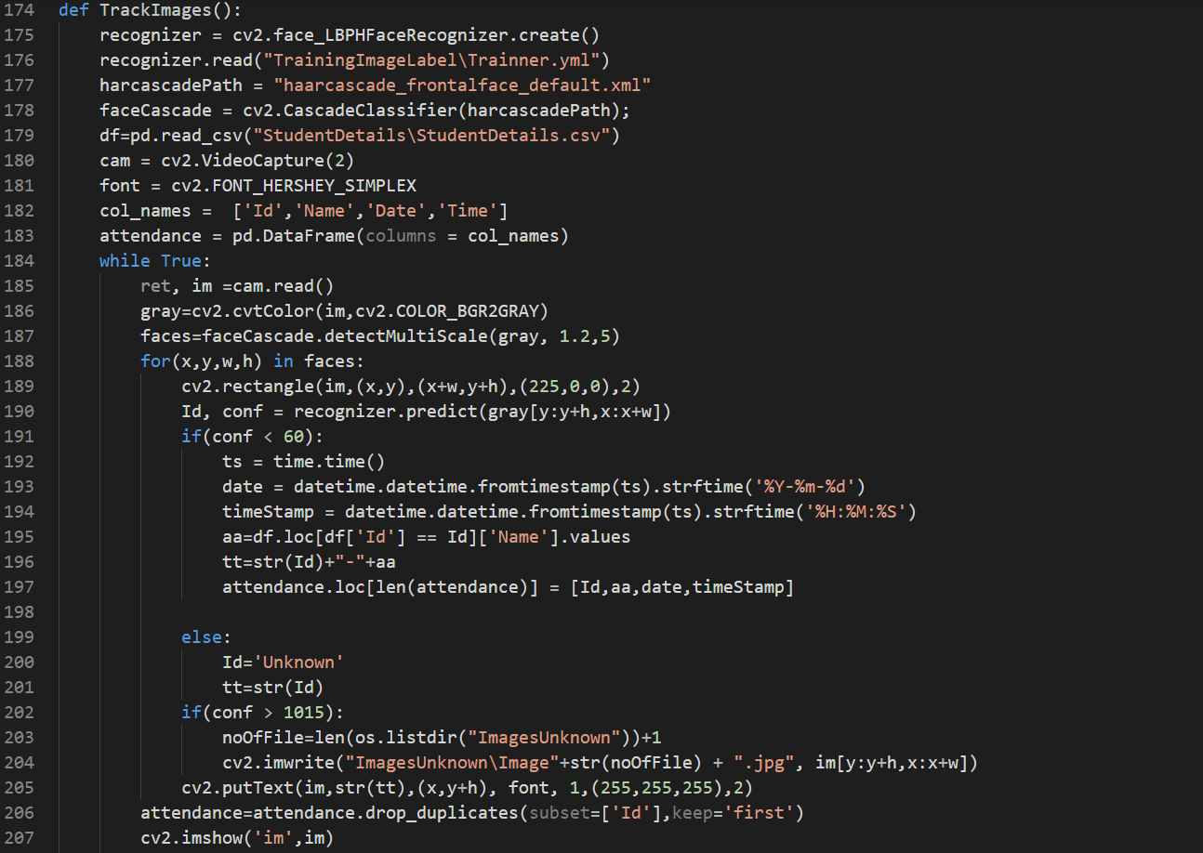
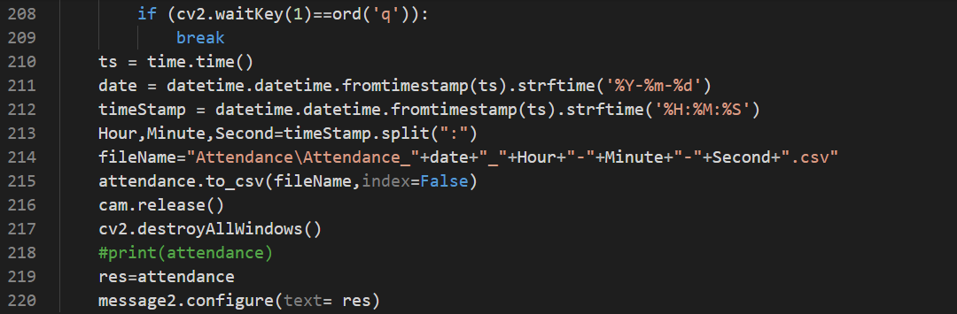
ອະທິບາຍ Source code (ຕໍ່)
ພາກສ່ວນການທຳງານຂອງລະບົບ (ຕໍ່)

Slide 15
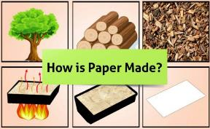
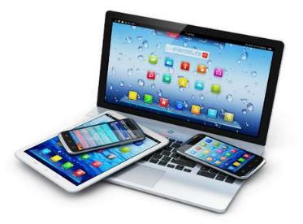
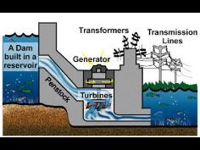
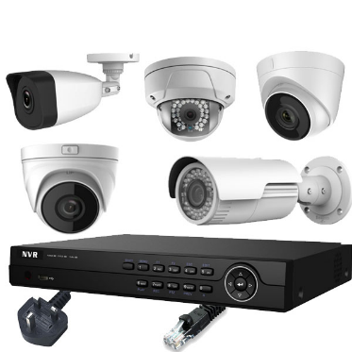
ຂໍ້ດີ ແລະ ຂໍ້ເສຍຂອງລະບົບ
ຂໍ້ດີຂອງລະບົບ
Natural
ຖ້າເຮົາຫຼຸດຜ່ອນ

Slide 16
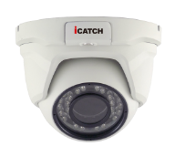
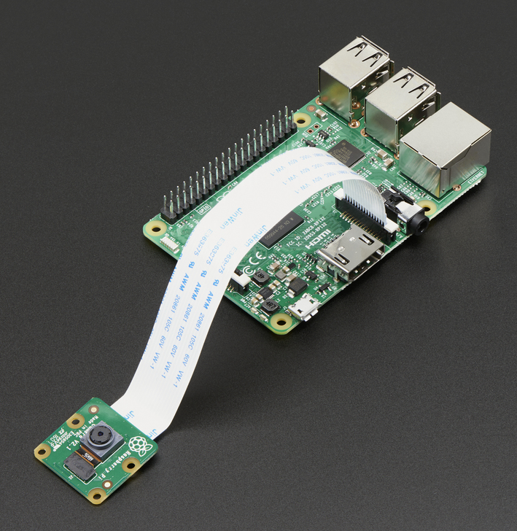



ຂໍ້ດີ ແລະ ຂໍ້ເສຍຂອງລະບົບ (ຕໍ່)
ຂໍ້ເສຍ
Processing

Slide 17
Demonstration

Slide 18
Thank you
Thank you
Thank you
Thank you
Thank you

